Slide 1
조선 AX 관리자 매뉴얼
계정·권한 · 데이터 · 감사 · 공정 배치
현재 제품 화면과 서버 동작에 근거한 운영 절차
2026년 10월 28일 기준 · 초안
조선 AX · 관리자 매뉴얼 · 01
Notes:
근거: app/frontend/index.html, app/backend/Program.cs, docs/로그인_권한_감사.md. 2026-10-28 구현 기준.

Slide 2
관리자 업무 범위
1. 사용자 계정을 만들고 역할·활성 상태·담당 작업을 관리합니다.
2. 조회자와 작업담당자의 입력·적재 권한을 설정합니다.
3. CSV를 검증·적재하고 필요할 때 데이터를 초기화·복원합니다.
4. 감사 이력을 조회하고 공정 배치 구역의 좌표를 수정합니다.
조선 AX · 관리자 매뉴얼 · 02
Notes:
근거: docs/로그인_권한_감사.md, app/frontend/index.html 1465–1483행.

Slide 3
최초 관리자 계정 준비
1. 기존 계정이 없을 때 백엔드 실행 터미널에서 관리자 아이디를 입력합니다.
2. 비밀번호는 12자 이상으로 입력하고 화면·문서에 적지 않습니다.
3. 백엔드를 실행한 뒤 웹 화면에서 해당 계정으로 로그인합니다.
4. 계정이 이미 있으면 최초 설정 환경변수는 기존 계정을 바꾸지 않습니다.
실행 명령과 저장 경로는 저장소의 로그인·권한·감사 문서를 참고
조선 AX · 관리자 매뉴얼 · 03
Notes:
근거: docs/로그인_권한_감사.md, app/backend/Program.cs. 최초 계정이 없을 때만 환경변수로 생성한다.

Slide 4
설정 화면에서 관리 항목 찾기
1. 상단 설정 메뉴를 열고 관리자 계정으로 로그인했는지 확인합니다.
2. 역할별 권한 표에서 조회자·작업담당자의 허용 기능을 봅니다.
3. 사용자 역할 배정 표에서 계정을 찾거나 새 사용자를 추가합니다.
4. 감사 이력 필터로 수행자·작업·대상·기간을 지정합니다.
5. 공정 배치도 수정 탭은 별도 좌표 편집 화면으로 이동합니다.
조선 AX · 관리자 매뉴얼 · 04
Notes:
근거: app/frontend/index.html 1465–1477행. 계정·감사 화면의 저장된 제품 캡처는 없다.

Slide 5
역할별 권한 변경
조회자 · VIEWER
기본 조회. 담당 입력·데이터 적재 허용 여부는 관리자가 변경할 수 있습니다.
작업담당자 · WORKER
기본 조회와 배정 작업 입력. 데이터 적재 허용 여부를 변경할 수 있습니다.
관리자 · ADMIN
모든 기능 허용. 관리자 관리 권한은 다른 역할에 부여할 수 없습니다.
체크박스를 바꾼 뒤 ‘변경 사항 저장’을 누르고 저장 메시지를 확인합니다.
조선 AX · 관리자 매뉴얼 · 05
Notes:
근거: app/frontend/index.html 1475,1479행, app/backend/Program.cs 188–193행.

Slide 6
사용자 계정 추가
1. 설정 → 사용자 역할 배정에서 ‘사용자 추가’ 양식을 찾습니다.
2. 아이디·이름·역할·12자 이상 비밀번호를 입력합니다.
3. 담당 작업번호는 쉼표로 구분합니다. 실제 존재하는 번호만 허용됩니다.
4. 활성 상태를 확인하고 저장합니다. 목록에 새 계정이 보이는지 확인합니다.
조선 AX · 관리자 매뉴얼 · 06
Notes:
근거: app/frontend/index.html 1476,1482행, app/backend/Program.cs 194–203행.

Slide 7
사용자 수정과 담당 작업 배정
1. 목록에서 대상 사용자의 ‘수정’을 누르면 양식에 현재 값이 채워집니다.
2. 이름·역할·담당 작업·활성 상태를 바꿉니다. 아이디는 수정할 수 없습니다.
3. 비밀번호를 바꾸지 않을 때는 입력칸을 비워 둡니다.
4. 역할·활성·비밀번호를 변경하면 기존 세션이 무효화됩니다.
5. 마지막 활성 관리자는 강등하거나 비활성화할 수 없습니다.
조선 AX · 관리자 매뉴얼 · 07
Notes:
근거: app/frontend/index.html 1476,1480–1482행, app/backend/Program.cs 204–212행.

Slide 8
감사 이력 조회
1. 설정 → 감사 이력에서 수행자 ID, 작업, 대상, 날짜를 입력합니다.
2. ‘조회’를 누르면 조건에 맞는 최근 기록 최대 200건을 봅니다.
3. 행의 ‘보기’를 열어 변경 전·후 데이터를 확인합니다.
4. 계정·권한 변경, 업로드, 초기화·복원, 배치 저장의 기록을 대조합니다.
실패하거나 권한이 거부된 요청은 현재 감사 이력에 남지 않습니다.
조선 AX · 관리자 매뉴얼 · 08
Notes:
근거: app/frontend/index.html 1477–1478행, app/backend/Program.cs 187행, docs/로그인_권한_감사.md.

Slide 9
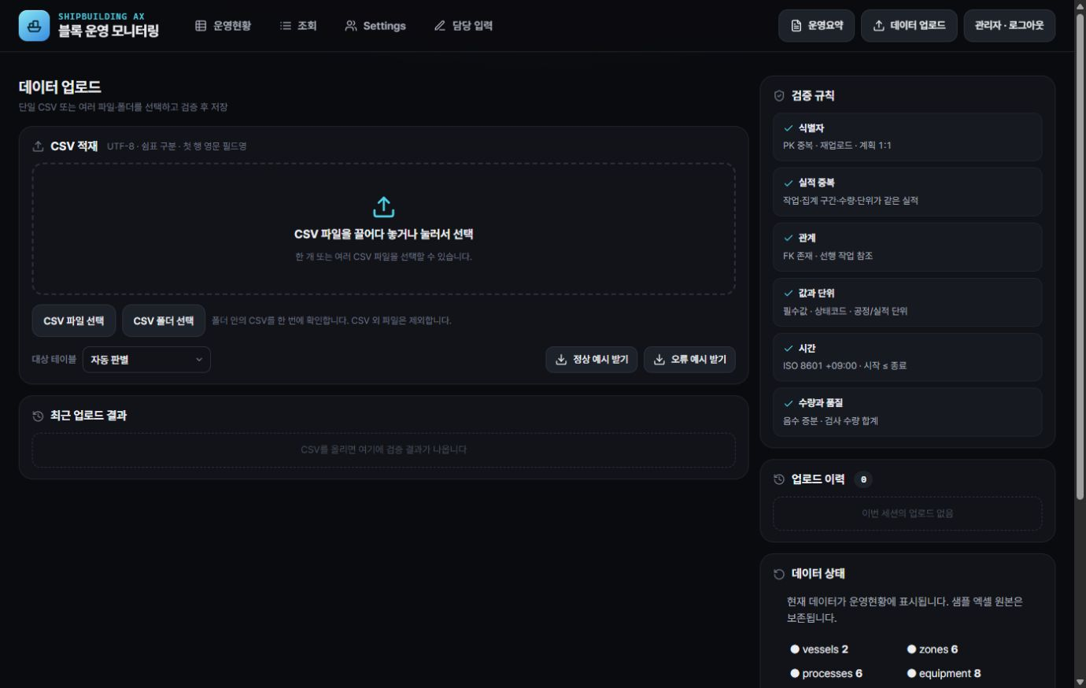
CSV 업로드: 파일과 대상 확인
1. 데이터 업로드 메뉴를 엽니다.
2. CSV 파일 또는 폴더를 선택합니다.
3. 파일명·테이블·행 수를 확인합니다.
4. 비 CSV 파일 제외 수를 확인합니다.
조선 AX · 관리자 매뉴얼 · 09
Notes:
근거: app/frontend/index.html 1380–1386행, docs/CSV_폴더업로드_및_중복검증.md.
제품 화면: outputs/CSV_파일폴더_업로드.png

Slide 10
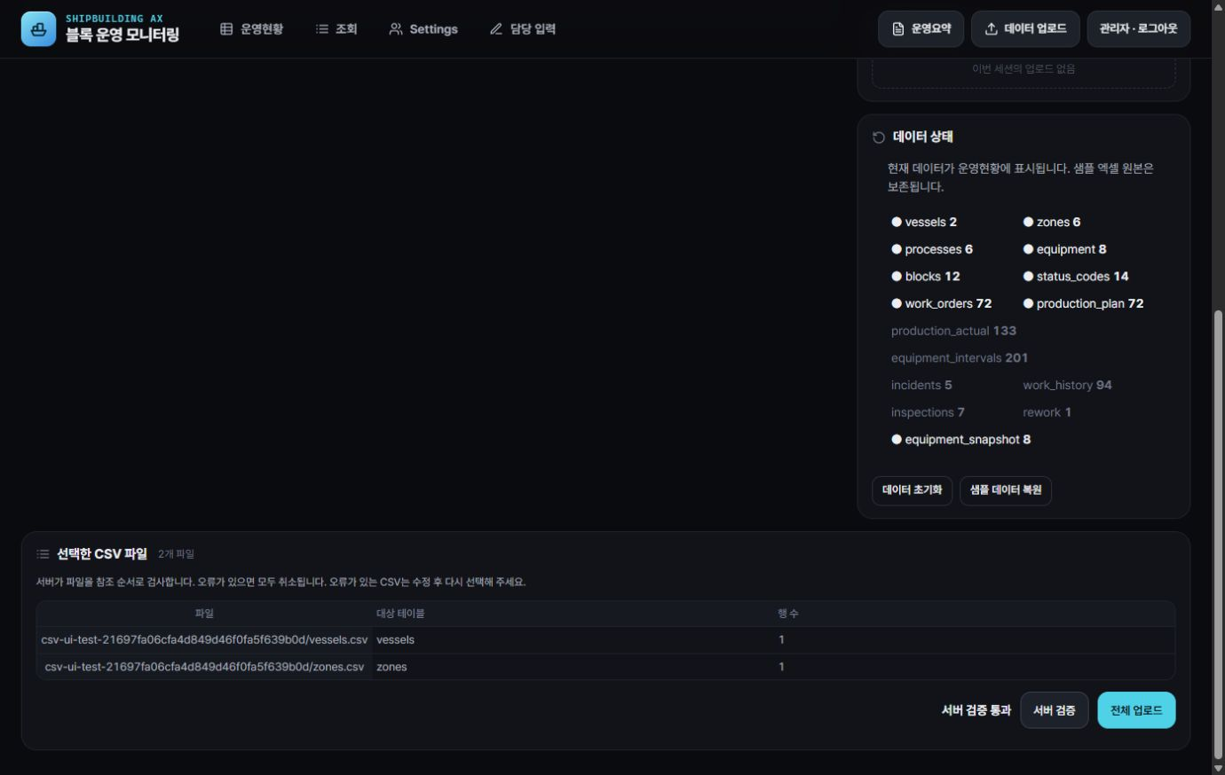
CSV 업로드: 서버 검증과 저장
1. 여러 파일은 서버 검증을 실행합니다.
2. 파일·행·필드별 오류를 확인합니다.
3. 오류를 고친 뒤 다시 선택합니다.
4. 검증 통과 후 전체 업로드합니다.
조선 AX · 관리자 매뉴얼 · 10
Notes:
근거: app/frontend/index.html 1316–1325, 1376행, docs/CSV_폴더업로드_및_중복검증.md.
제품 화면: outputs/CSV_폴더업로드_검증.png

Slide 11
업로드 방식과 저장 기준
단일 CSV
미리보기의 빨간 오류 셀을 수정하고 검증 후 업로드합니다.
여러 CSV·폴더
서버 검증을 먼저 실행합니다. 오류가 하나라도 있으면 전체 배치가 취소됩니다.
공통 검증
필수값·형식·참조·기본키·실적 내용 중복을 확인하며 저장 시 다시 검사합니다.
조선 AX · 관리자 매뉴얼 · 11
Notes:
근거: app/frontend/index.html 1327–1355, 1370–1376행, docs/CSV_폴더업로드_및_중복검증.md.

Slide 12
데이터 초기화와 샘플 복원
데이터 초기화
현재 표시 데이터를 모두 비웁니다. 확인 창 승인 후 운영현황은 0/0과 미작업으로 바뀝니다.
샘플 데이터 복원
현재 적재 데이터를 샘플 엑셀 내용으로 교체합니다. 샘플 파일이 없으면 실패합니다.
두 작업 모두 현재 데이터에 직접 영향을 주며 화면이 새로고침됩니다.
조선 AX · 관리자 매뉴얼 · 12
Notes:
근거: app/frontend/index.html 1396,1418–1419행, app/backend/Program.cs 229–249행.

Slide 13
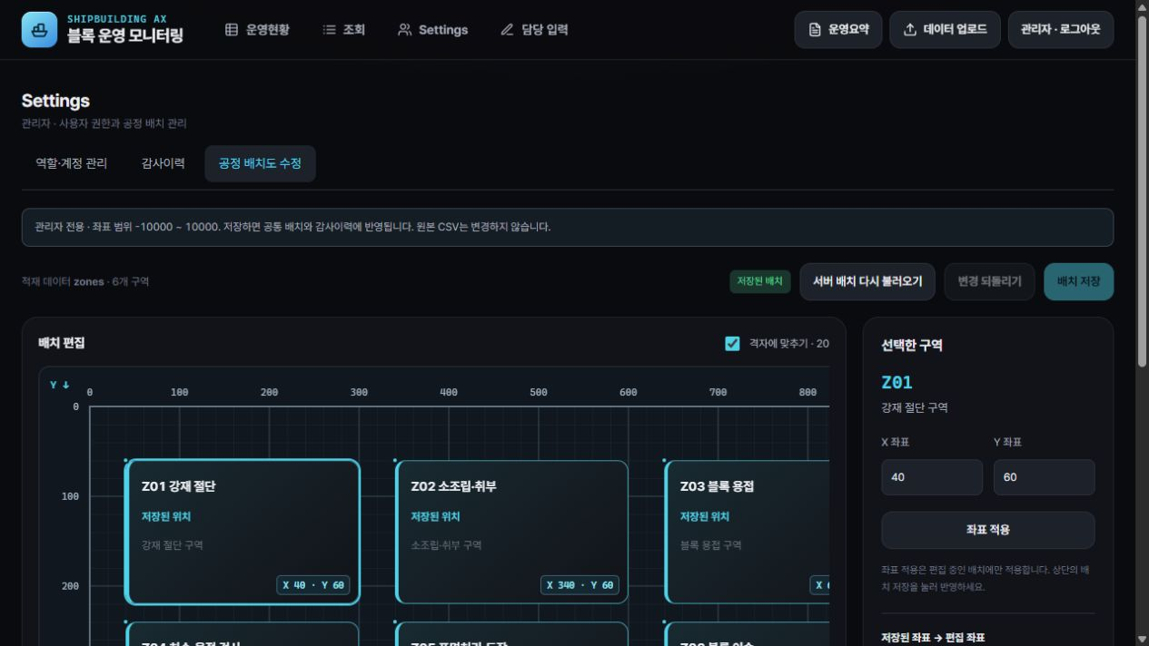
공정 배치도 좌표 수정
1. 설정 → 공정 배치도 수정을 엽니다.
2. 구역을 선택해 드래그하거나 X/Y를 입력합니다.
3. 변경 내역·되돌리기로 초안을 검토합니다.
4. 배치 저장 후 화면 반영을 확인합니다.
조선 AX · 관리자 매뉴얼 · 13
Notes:
근거: docs/2D배치_좌표편집_과거재생_구현.md, app/backend/Program.cs 161–184행.
제품 화면: outputs/좌표편집_제품구현.png

Slide 14
좌표 저장 충돌과 반영 범위
1. 서버 좌표가 편집 시작 후 바뀌면 저장 요청 전체가 거부됩니다.
2. ‘서버 배치 다시 불러오기’로 최신 배치를 읽고 다시 편집합니다.
3. 저장 후 현재 브라우저의 메인·상세·비교 배치에 반영됩니다.
4. 다른 브라우저는 새로고침해야 최신 좌표를 볼 수 있습니다.
좌표는 개념 배치용이며 자동 겹침 방지는 제공하지 않습니다.
조선 AX · 관리자 매뉴얼 · 14
Notes:
근거: docs/2D배치_좌표편집_과거재생_구현.md.

Slide 15
관리 작업 후 확인
1. 권한·계정 변경 후 저장 메시지와 사용자 목록을 다시 확인합니다.
2. 데이터 적재 후 테이블별 행 수와 운영현황을 확인합니다.
3. 초기화·복원 후 의도한 데이터 상태가 표시되는지 확인합니다.
4. 좌표 변경 후 배치 화면과 감사 이력의 변경 전·후 좌표를 봅니다.
조선 AX · 관리자 매뉴얼 · 15
Notes:
근거: docs/로그인_권한_감사.md, docs/CSV_폴더업로드_및_중복검증.md, docs/2D배치_좌표편집_과거재생_구현.md.

